Slide 1
SBC 2011 Beispiel 2
Gruppe 18
Gerhard Schraml
Johannes Kurz

Slide 2
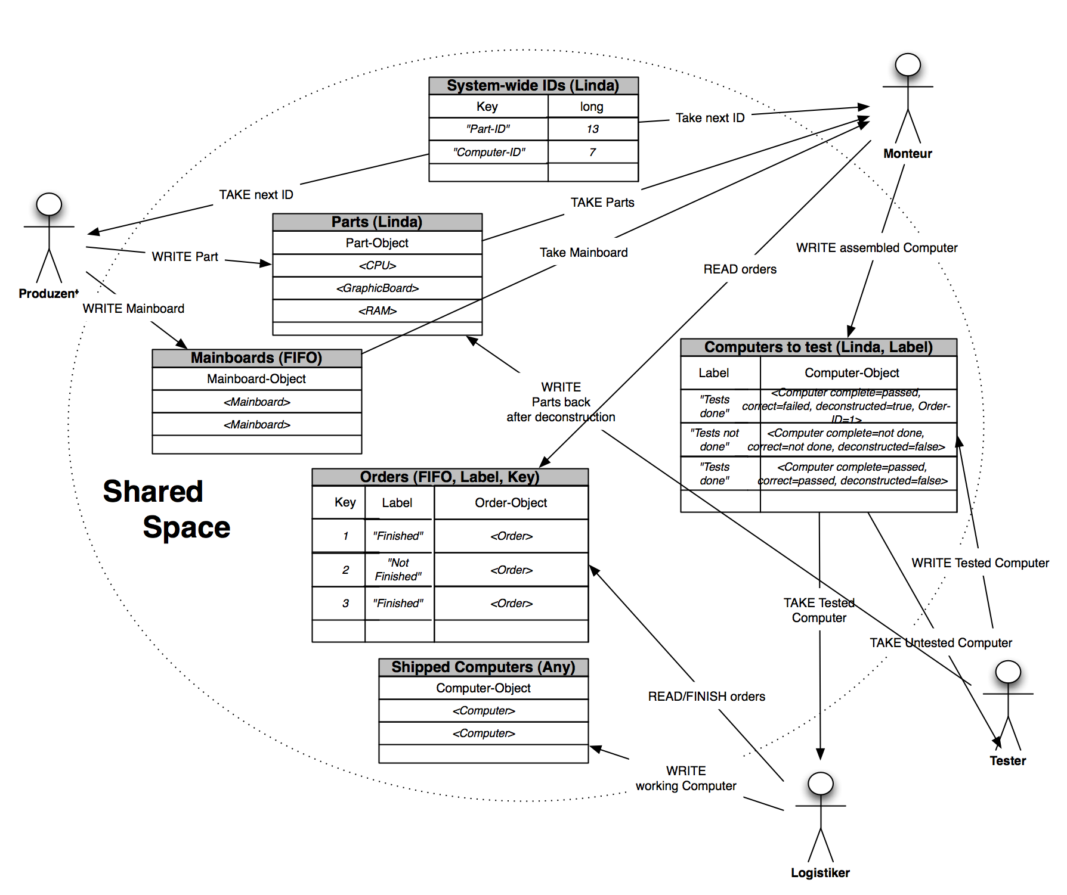

Slide 3
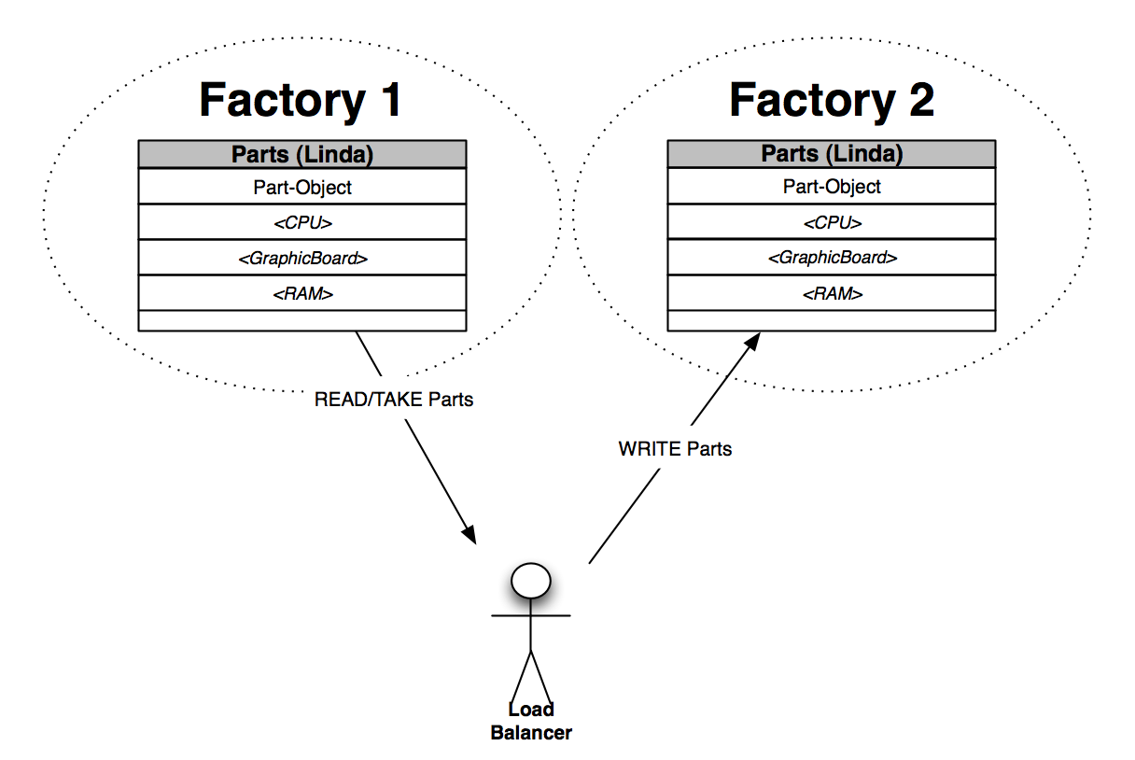
Shared Space – Load Balancing
Load Balancer pollt sekündlich die Anzahl der Teile in allen Factories
Factory 2 hat weniger als 50 CPU’s übrig
Suche andere Factory mit maximaler Anzahl an CPU’s → Factory 1
Transferiere die Hälfte der CPU’s von Factory 1 nach Factory 2

Slide 4
Benchmark (SBC)
 | Run 1 | Run 2
1 CPU | 341 | 293
2 CPU | 708 | 714
4 CPU | 560 | 560
8 CPU | 560 | 560
Conclusio
Je schneller die Maschine, desto weniger kommt der LoadBalancer zum Zug.
→ Bei 4 & 8 CPU hat kein einziges Load Balancing stattgefunden!

Slide 5
Statistik
Task | Aufwand (h) | LOCs
1.1 GUI/Logic/Architecture | 15 | 1590 (44% von Bsp. 1)
1.2 Mozart-Implementierung | 20 | 1137 (31% von Bsp. 1)
1.3 Alternativ-Implementierung |  | 920 (25% von Bsp. 1)
2.1 GUI/Logic/Architecture | 12
2.2 Mozart-Implementierung | 10
2.3 Alternativ-Implementierung
2.4 Benchmark (nur Mozart) | 8
3 Dokumentation | 5

